Slide 1
Наши достижения
МКОУ «Кучхюрская СОШ- детский сад»

Slide 2
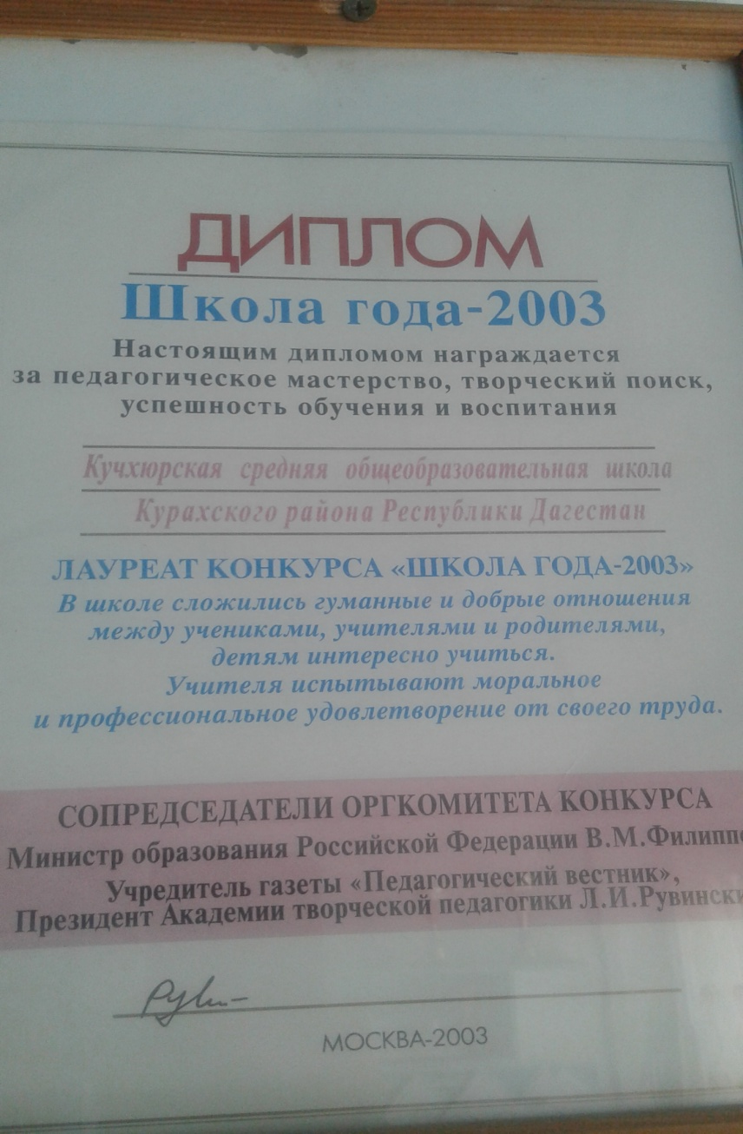
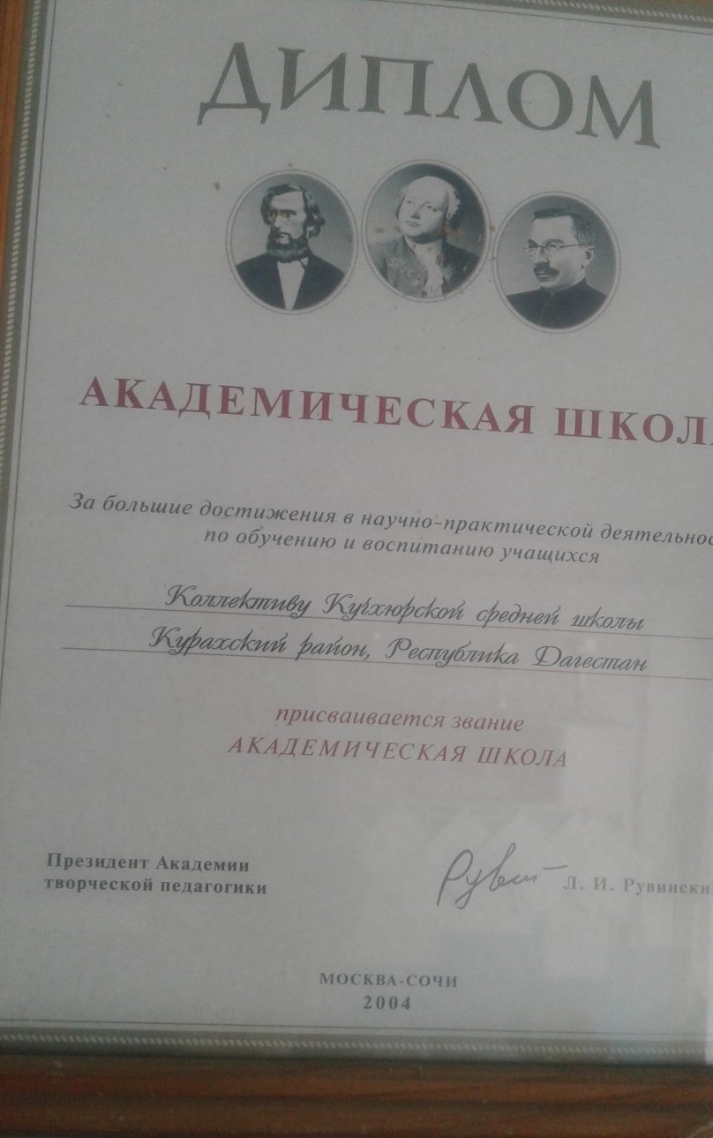
Кучхюрская СОШ-детский сад

Slide 3
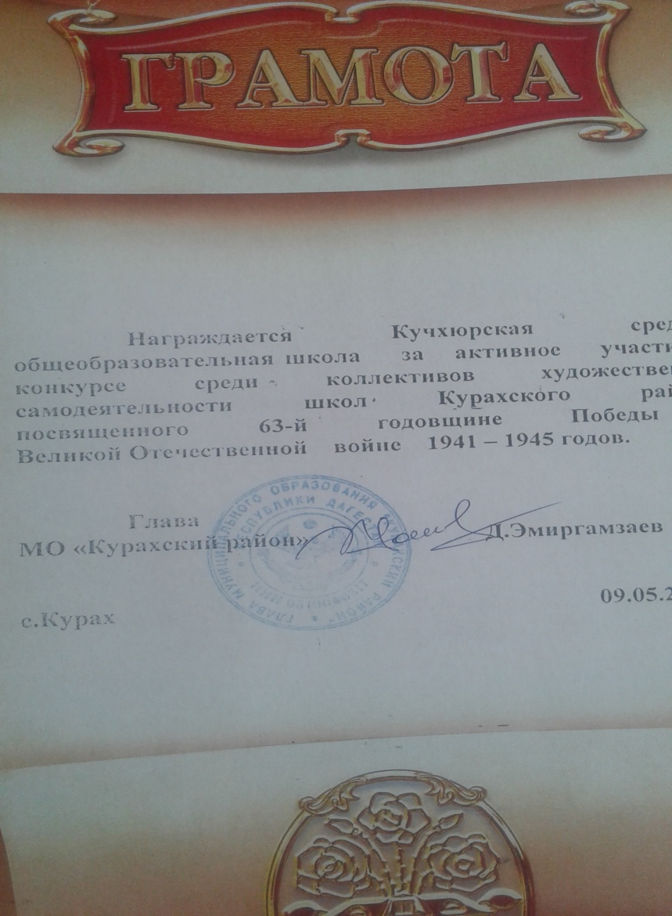
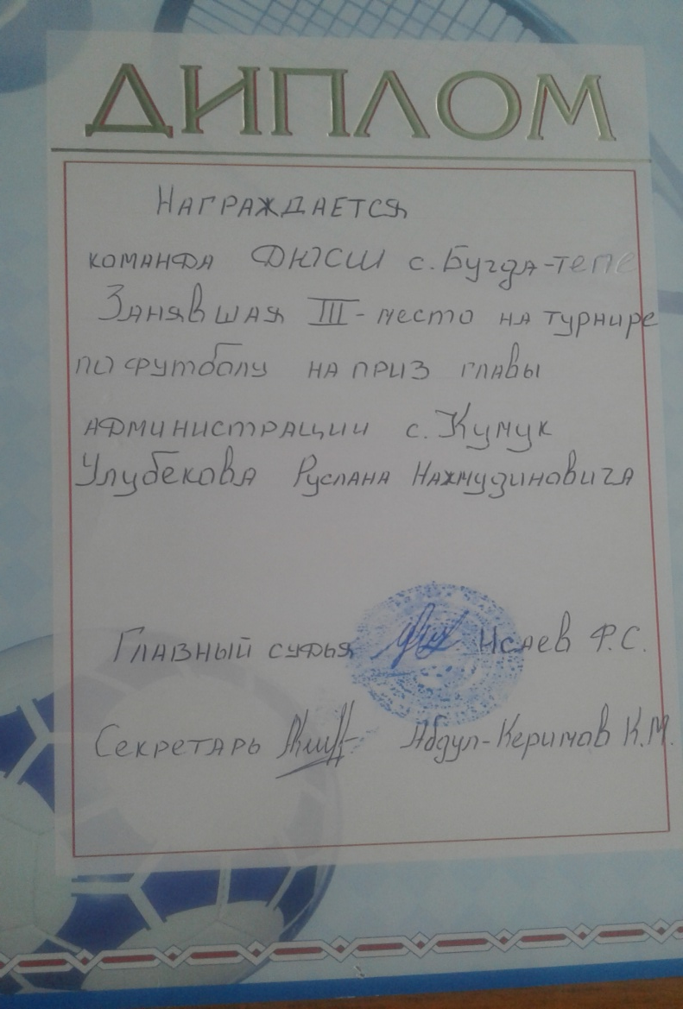
Кучхюрская СОШ-детский сад

